Slide 1
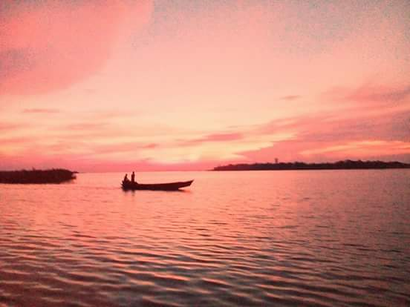
সবাইকে
শুভেচ্ছা

Slide 2
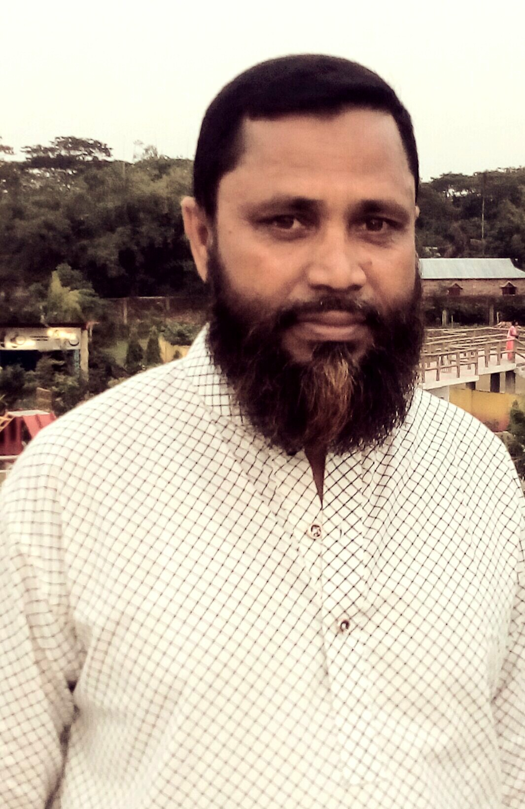
মোঃ তাজুল ইসলাম ভূঁইয়া
সহকারী শিক্ষক
লাইম পাশা উচ্চ বিদ্যালয়
ইটনা, কিশোরগঞ্জ।
মোবাইল-০১৯১৩-৩১৫০০৯

Slide 3
ভূগোল ও পরিবেশ
নবম-দশম শ্রেণি
জাতীয় শিক্ষাক্রম ও পাঠ্যপুস্তক বোর্ড ঢাকা
অধ্যায়- দ্বাদশ
বাংলাদেশের যোগাযোগ ব্যবস্থা ও বাণিজ্য
পাঠ- জলপথ
সময়- ৫০ মিনিট
তারিখ- ২৩-০৩ -২০১৯ ইং

Slide 4
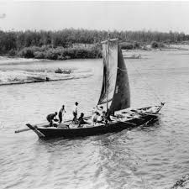

Slide 5
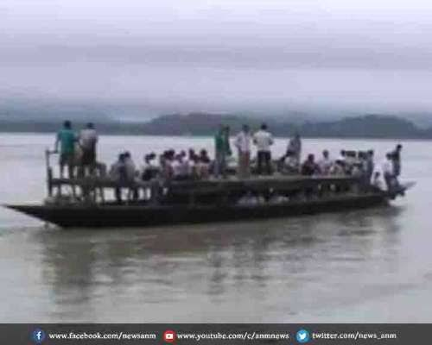

Slide 6
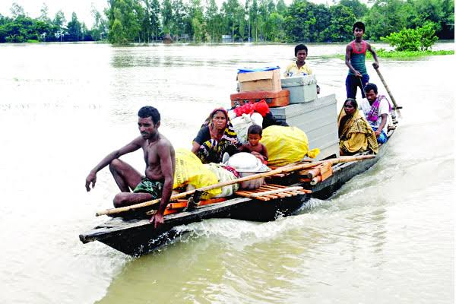

Slide 7
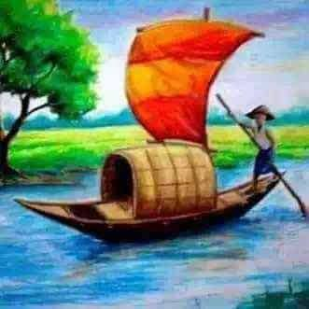

Slide 8
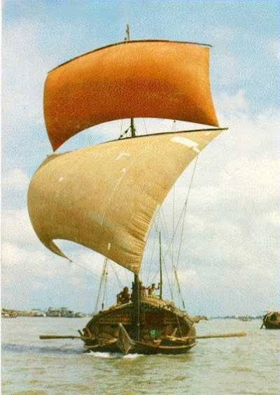

Slide 9
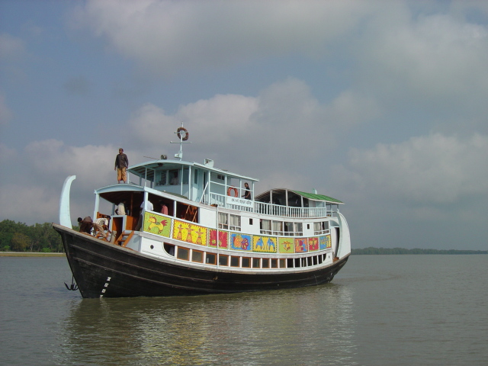

Slide 10
আজকের পাঠ-
জলপথ

Slide 11
এই পাঠ শেষে-
নৌপথ সম্পর্কে বলতে পারবে
নৌপথ গড়ে উঠার অনুকূল অবস্থা ব্যাখ্যা করতে পারবে।
নদীবন্দর গুলোর নাম বলতে পারবে।
সমুদ্রপথ গড়ে উঠার ভৌগলিক কারণ বলতে পারবে।

Slide 12
নৌপথ
জলপথ
সমুদ্রপথ

Slide 13
নিম্নভূমি
অভ্যন্তরীণ নৌপথ মোট- ৮৪০০ কিমি
বর্ষা কালে ব্যবহৃত – ৩০০০কিমি
নৌপথ
সারাবছর চলাচল যোগ্য -৫৪০০কিমি
লঞ্চঘাট ৩৭৬ তি,ফেরি ঘাত-৩৪ টি
নদী বহুল অঞ্চল

Slide 14
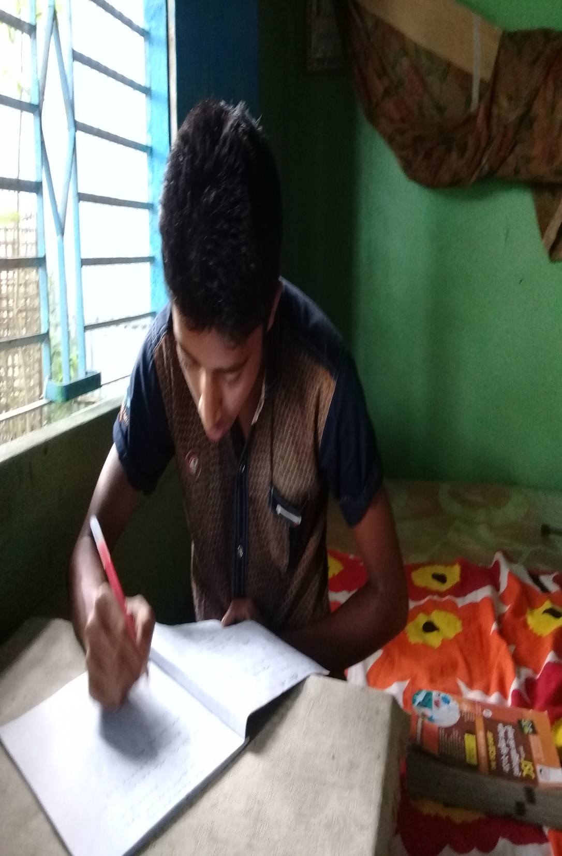
নৌপথ সাশ্রয়ী পথ ব্যাখ্যা কর |

Slide 15
ঢাকা, নারায়ণগঞ্জ , মুন্সিগঞ্জ, গোয়ালন্দ, বরিশাল, খুলনা , ভৈরব বাজার,আশুগঞ্জ, মোহনগঞ্জ , চাদপুর, ঝালকাঠি , আরিচা , আজমিরিগঞ্জ ,ও মাদারিপুর।
নদীবন্দর সমূহ-

Slide 16
সমুদ্র পথ গড়ে ওঠার ভৌগোলিক কারণ-
পোতাশ্রয় | উপকূলের গভীরতা | সুবিস্তৃত সমভূমি | জলবায়ু
পোতাশ্রয় থাকলে ঝড়ঝাপটা ,সমুদ্রের ঢেউ প্রভৃতির কবল থেকে জাহাজ রক্ষা পায়। | বন্দরের উপকুলস্থ সমুদ্র বেশ গভীর হওয়া বাঞ্ছনীয় ,এতে সব ধরনের আধুনিক জাহাজ বন্দরে যাতায়াত করতে পারে ৷ | বন্দরের জাহাজ মেরামত ও জেটি নির্মাণের জন্য সুবিস্তৃত সমভূমি থাকা প্রয়োজন ৷ | বরফ, কূয়াশা প্রভৃতি সমুদ্র যোগাযোগের বাধা সরূপ , যা বাংলাদেশের উপকূলে অনুপস্থিত ৷ আর এ কারণে সমুদ্র যোগাযোগ প্রসার লাভ করেছে ৷
বাংলাদেশের দুটি সমুদ্র বন্দর আছে- চট্টগ্রাম ও মংলা বন্দর ৷ চট্টগ্রাম বন্দর দিয়ে দেশের মোট আমদানির প্রায় ৮৫ শতাংশ রপ্তানির ৮০ শতাংশ বাণিজ্য সম্পন্ন হয় ৷ মংলা বন্দর দিয়ে মোট রপ্তানির প্রায় ১৩ শতাংশ এবং আমদানির প্রায় ৮ শতাংশ বাণিজ্য সম্পন্ন হয় ৷

Slide 17
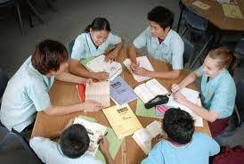
*ক* দল
নদীবন্দর গুলোর নাম লিখ
*খ* দল
সমুদ্রপথ গড়ে উঠার কারণগুলো লিখ

Slide 18
মূল্যায়ন-
বাংলাদেশে কতটি ফেরিঘাট আছে ?
(ক) ৩০ টি (খ) ৩২ টি (গ) ৩৪ টি (ঘ) ৩৬ টি
গ
নৌ চলাচলের জন্য বেশি উপযোগী -
i , দেশের দক্ষিণ অঞ্চল
ii , দেশের উত্তর অঞ্চল
iii , দেশের পূর্বাঞ্চল
নিচের কোনটি ঠিক ?
(ক) i ও ii (খ) ii ও iii (গ) i ও iii (ঘ) i, ii ও iii
গ

Slide 19
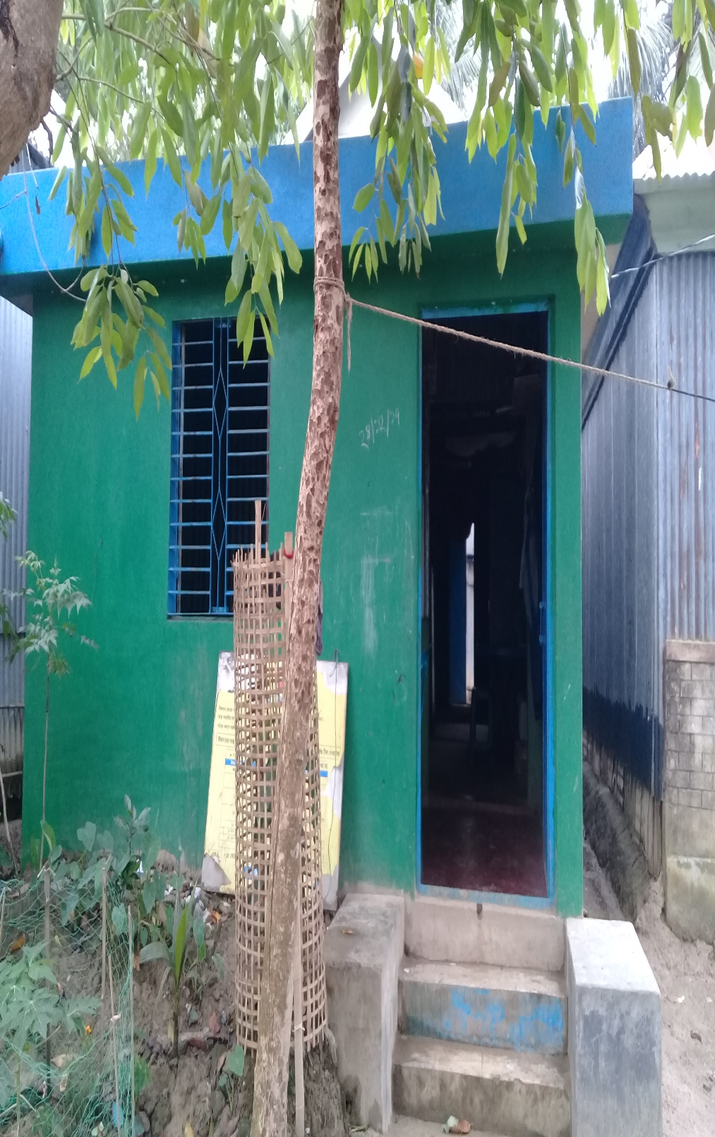
তোমার এলাকার কয়েকটি নদীর নাম লিখে আনবে

Slide 20
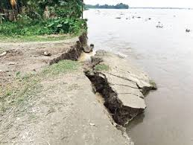
ধন্যবাদ সবাইকে

